Slide 1

LA EXPERIENCIA DEL ARCHIVO INSTITUCIONAL DE ABUELAS DE PLAZA DE MAYO “RAQUEL RADÍO DE MARIZCURRENA”

Slide 2
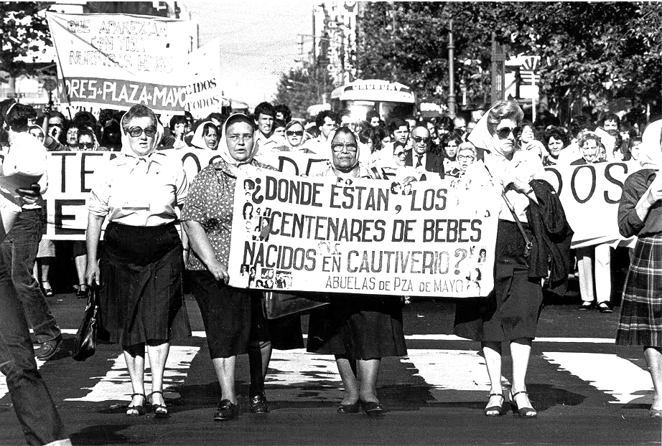

Slide 3
Abuelas de Plaza de Mayo estima que existen alrededor de 500 personas
que sufrieron la sustracción de su identidad durante la última dictadura.
Se trata de niños/as que fueron secuestrados y desaparecidos junto con sus padres o madres, que nacieron durante el cautiverio de sus madres o fueron asesinados/as.
Al momento se han resuelto 133 casos

Slide 4
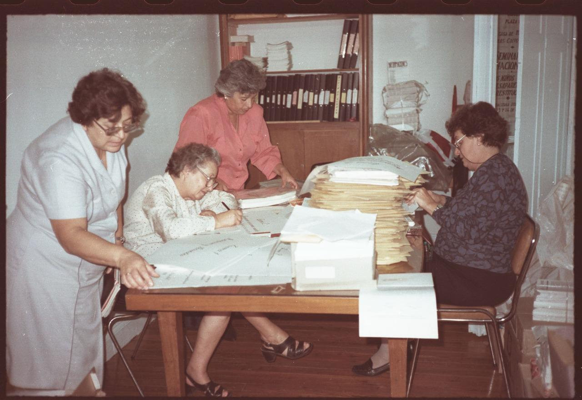

Slide 5
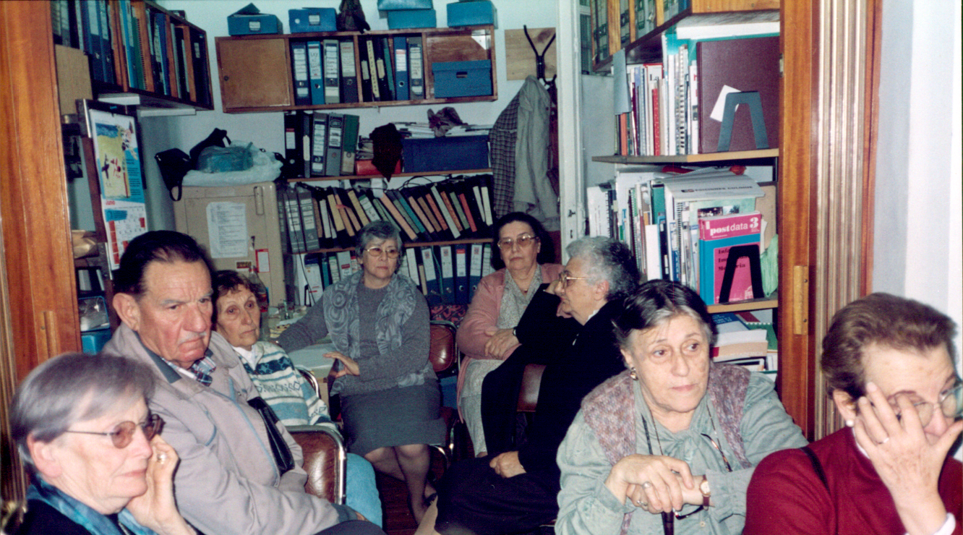

Slide 6
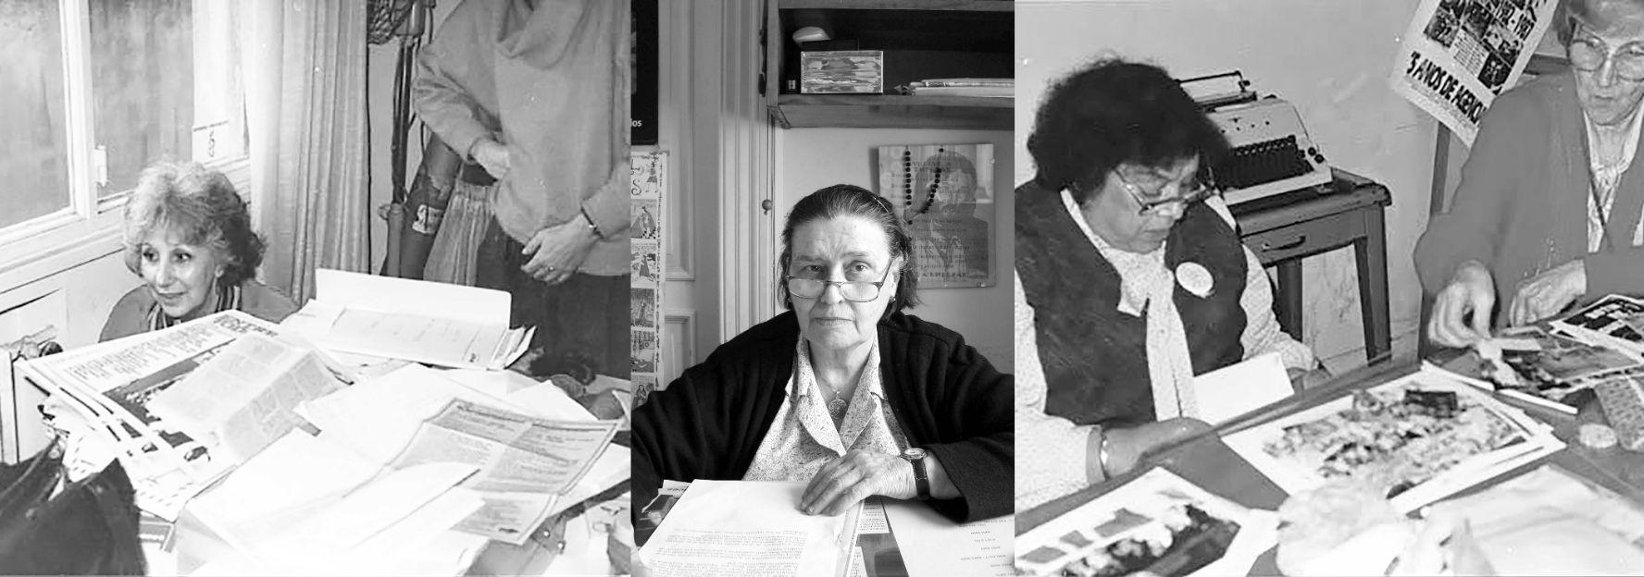
Los orígenes del archivo
Desde el comienzo mismo de la organización y la búsqueda, las abuelas comenzaron a organizar su documentación. Nuestras tareas se originan en tareas emprendidas por las abuelas desde un primer momento.

Slide 7
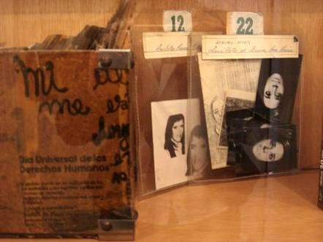
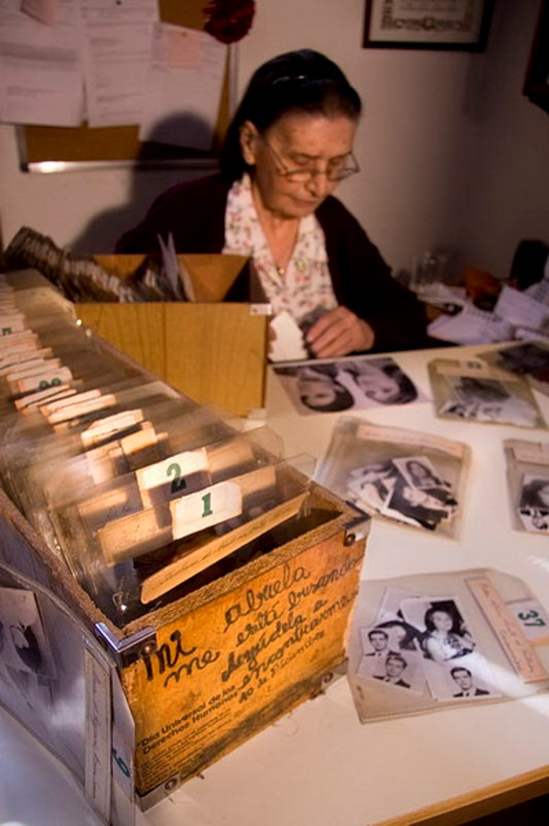
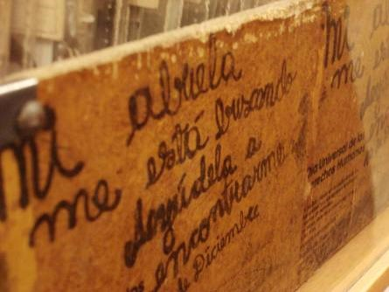

Slide 8












Convenios, proyectos y colaboraciones
La Plata
Universidad Nacional de la Plata
MEAP
Modern Endangered Archive Program
Córdoba
Escuela de Archivología (UNC)
Archivo Provincial de la memoria (APM)
Archivo Nacional de la Memoria
06/2020
Rosario
Investigaciones Socio-históricas Regionales (CONICET)
10/2020
Mar del Plata
Universidad Nacional de Mar del Plata
CONICET
8 x Mille Iglesia Valdense
10/2020
12/2019
Archivo General
de la Nación
10/2020
Defensoria del Pueblo (CABA)
08/2018
Abuelas de Plaza de Mayo
Fundación Sadosky
2022

Slide 9
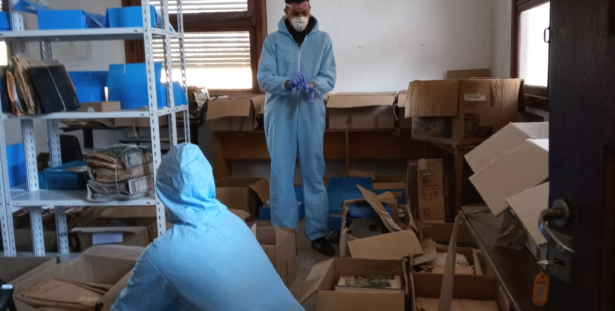
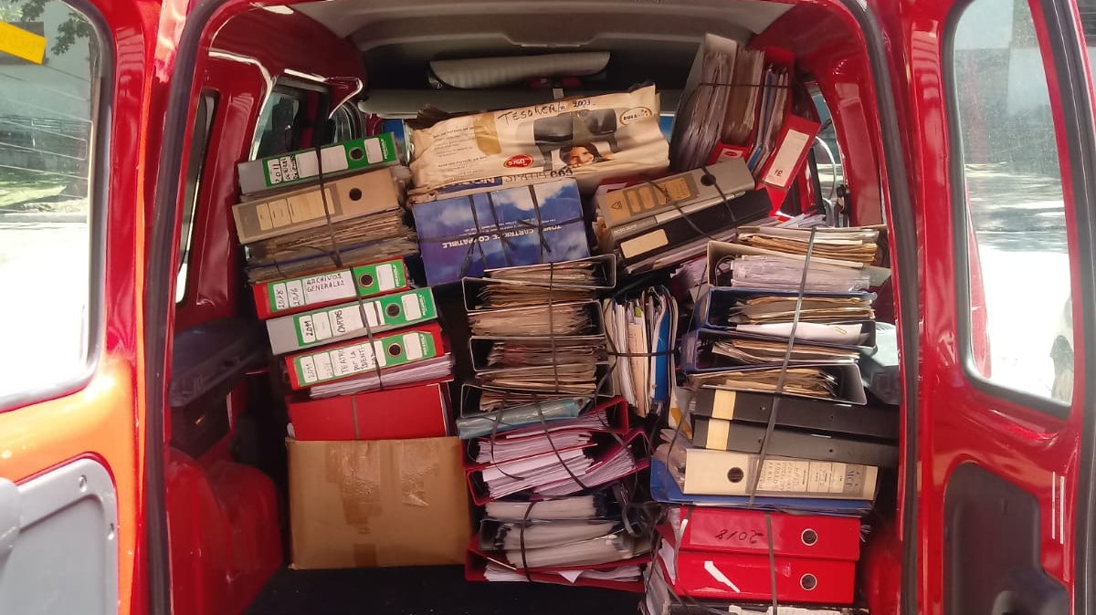
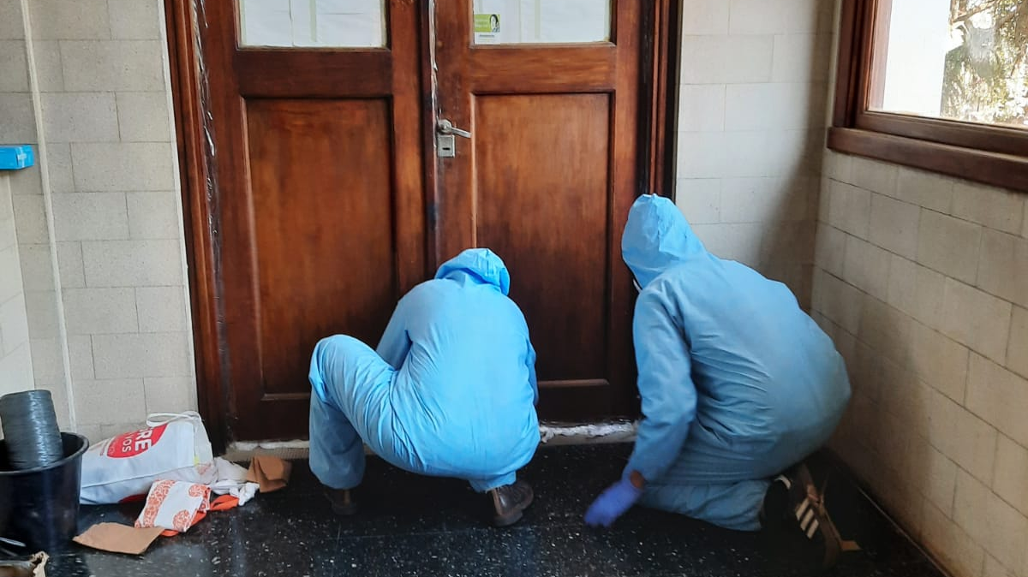
El proceso de trabajo

Slide 10
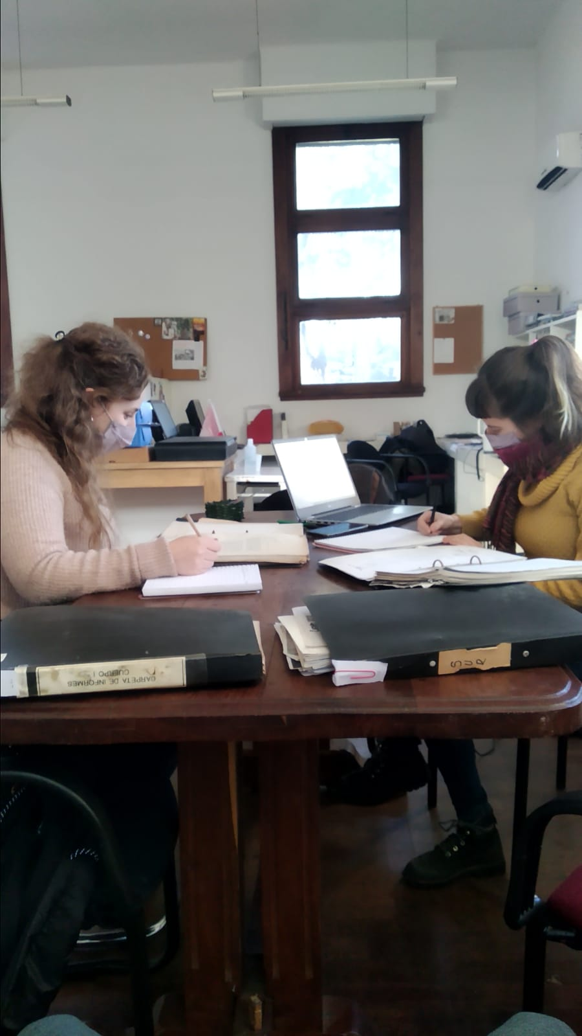
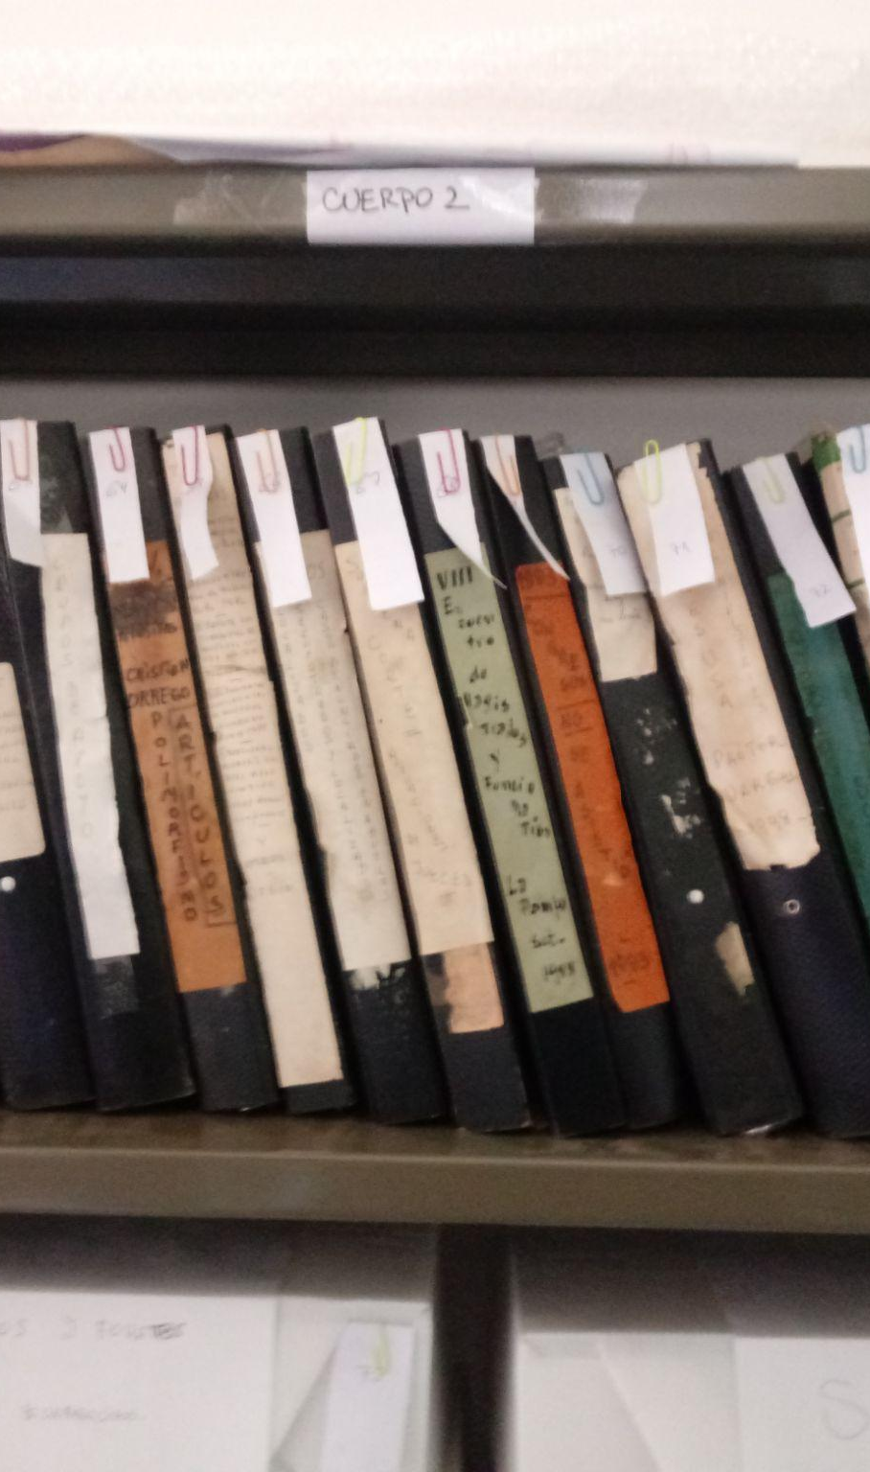
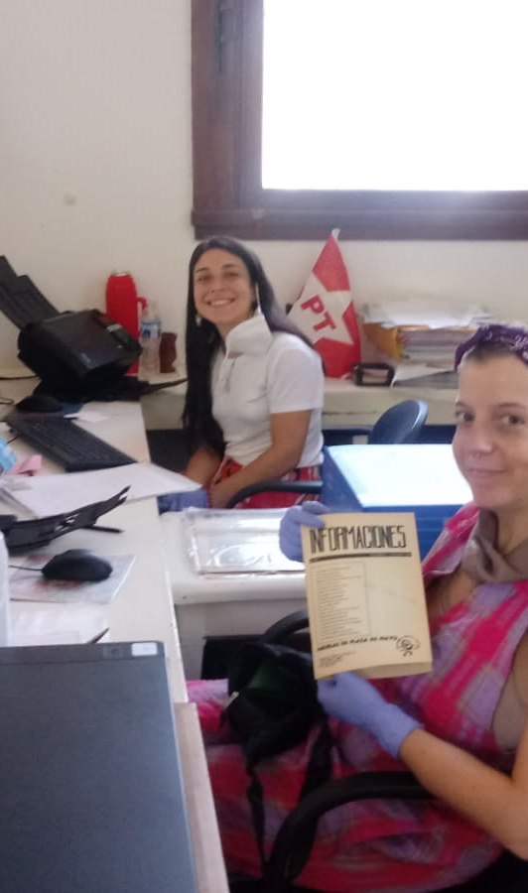

Slide 11
Estructura de la Descripción
Área de Identificación | Identificación unívoca, Título, Fechas Extremas, Volumen y soporte, Ubicación (Anterior y Actual)
Área de contexto | Identificar el productor (principio de procedencia)
Área de contenido y estructura | Alcance y contenido, Tipos Documentales, Clasificación .
Nombres | Personas relevantes, Instituciones/organizaciones mencionadas

Slide 12
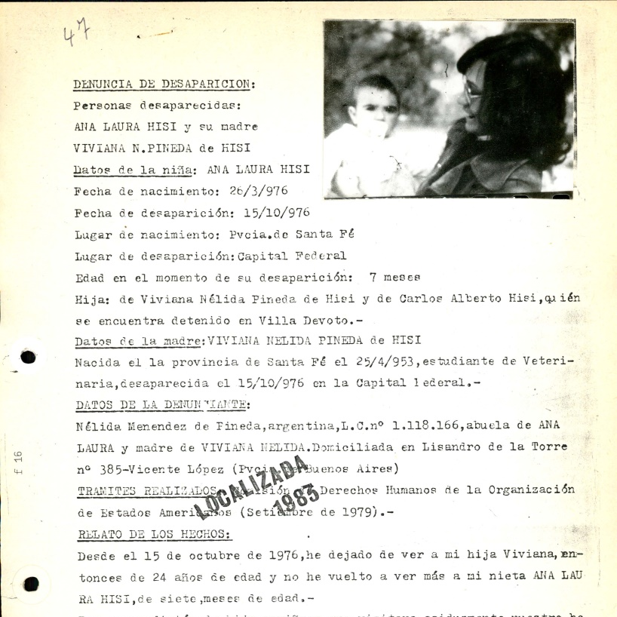
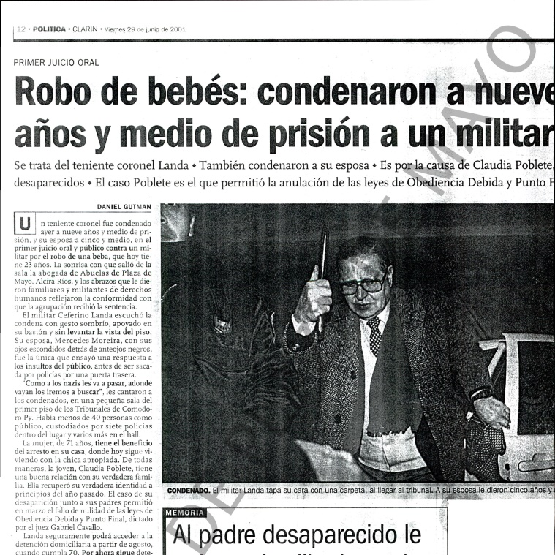
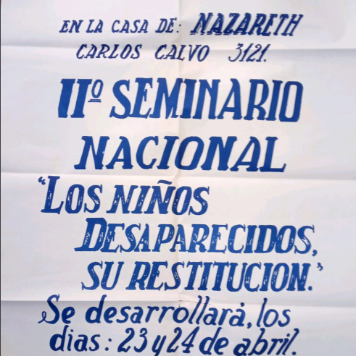
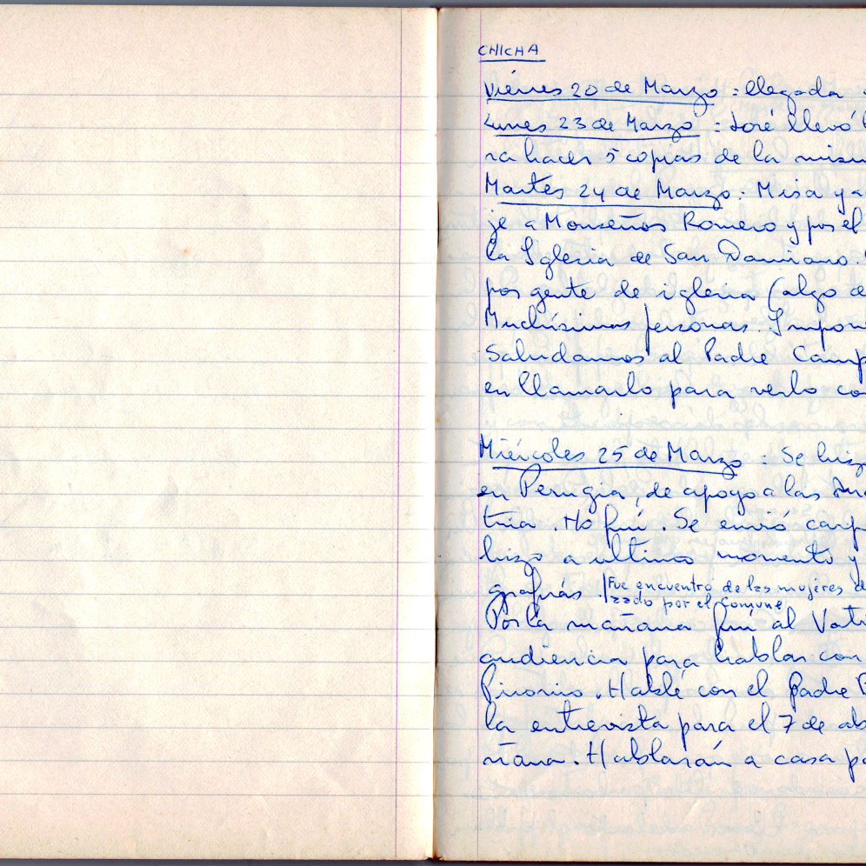
Qué conserva el archivo
El archivo resguarda documentación del trabajo de Abuelas a lo largo de sus 47 años de lucha. Se conservan denuncias, carpetas madre, afiches, recortes de prensa, diarios de viaje, correspondencia, boletín “Informaciones”, mensuarios, proyectos, hábeas corpus, folletos, invitaciones, tarjetas de saludos, comunicados de prensa, expedientes judiciales, entre muchos otros documentos.
Notes:
7896 Denuncias Digitalizadas (Totalidad de la que tenemos fisicamente)
236 (Carpetas de investigación de los casos de abuelas)
901 (Resultos que excluyeron)
destacar colección de cuadernos 141 Digitalizados

Slide 13
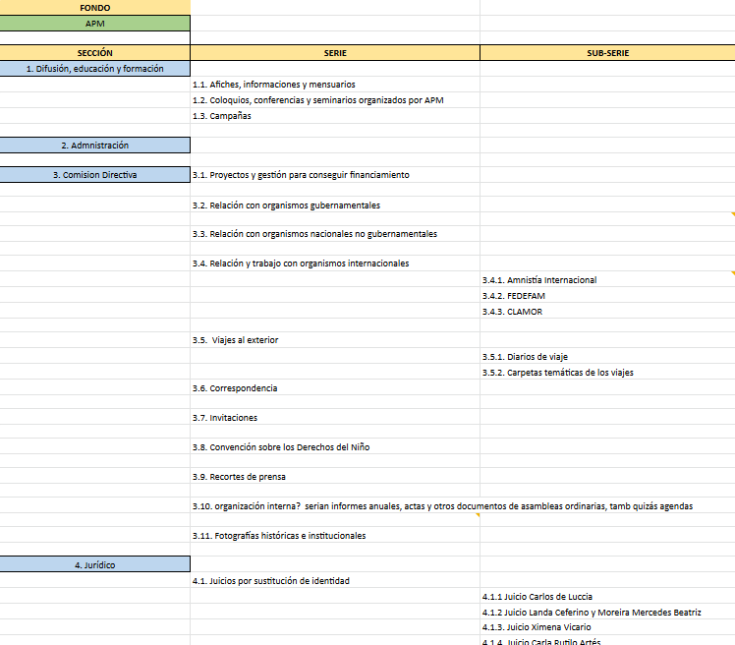
La construcción del cuadro de clasificación

Slide 14
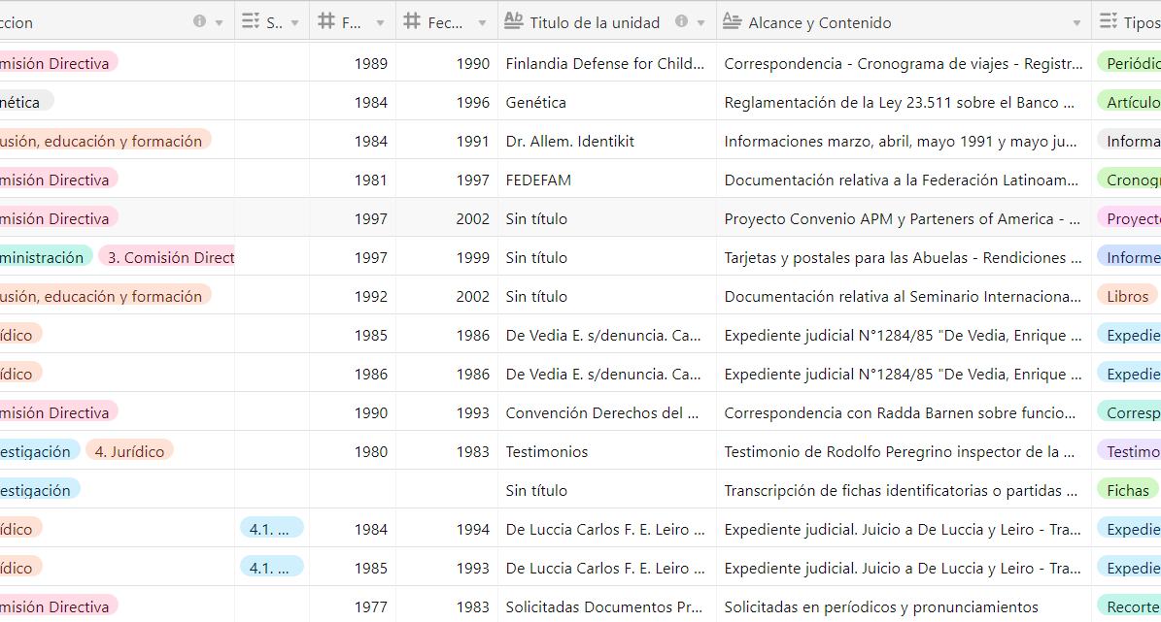
Nuestras herramientas: AirTable
Notes:
Profundizar el funcionamiento de la base y la cantidad de información que tiene, como esta pensada, el potencial que tiene, etc..

Slide 15
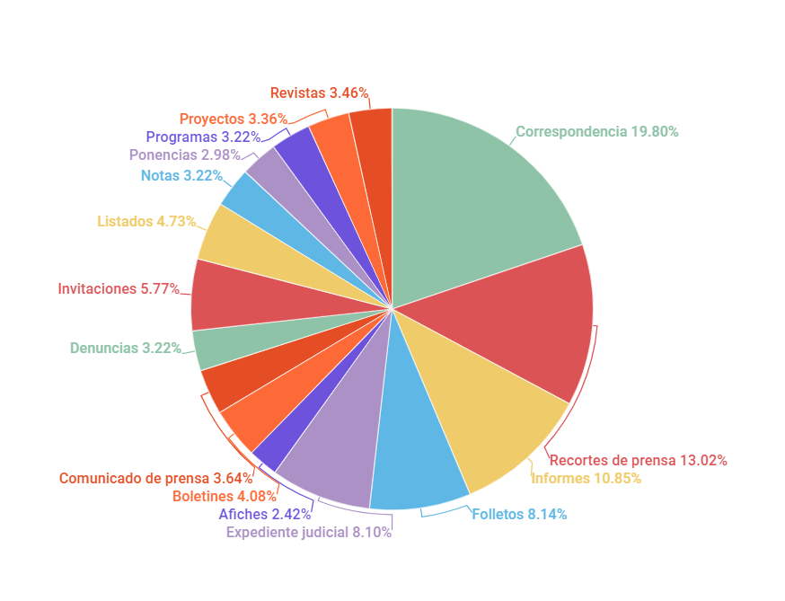
Nuestras herramientas:
AirTable
El Archivo conserva más de 80 tipos documentales

Slide 16
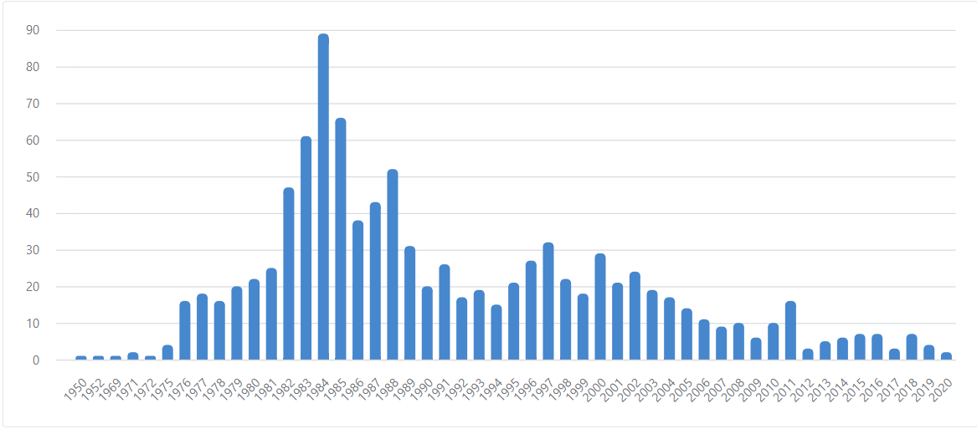
Nuestras herramientas:
AirTable

Slide 17
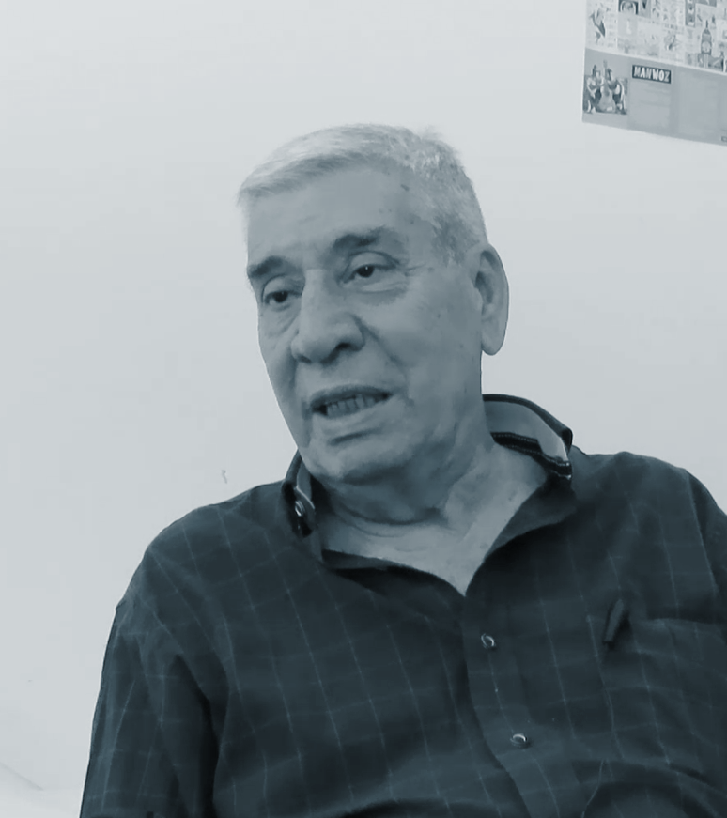
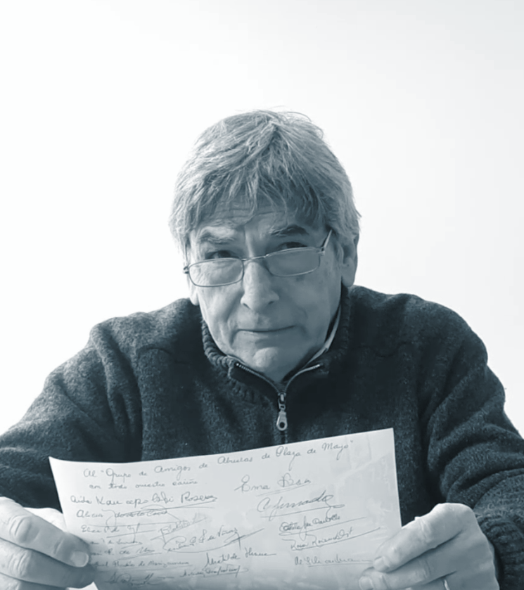
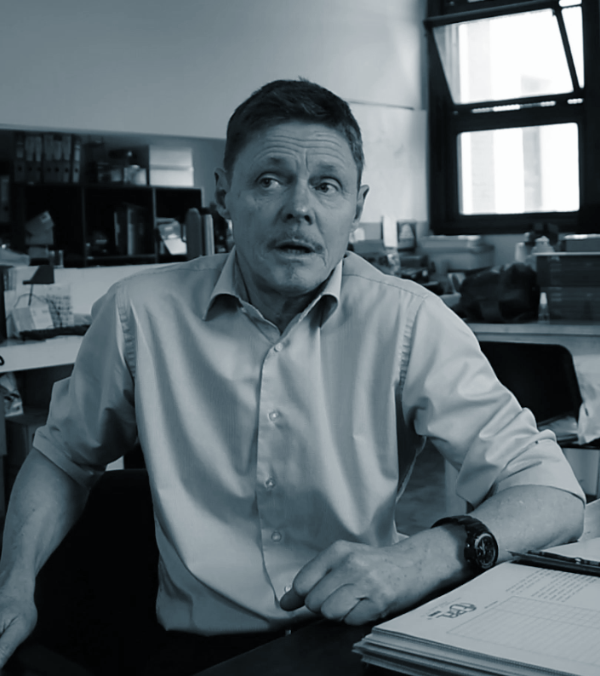
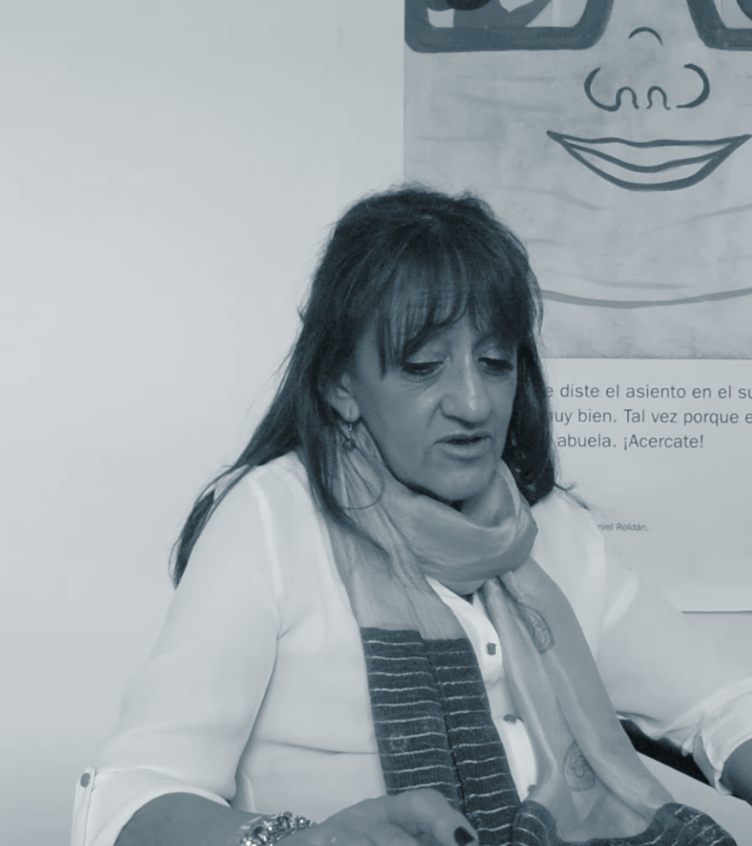
Entrevistas del Archivo Institucional
Notes:
Mencionar Cuantas entrevistas que se hicieron
Contar el sentido de las entrevista, que buscamos con las entrevistas.

Slide 18
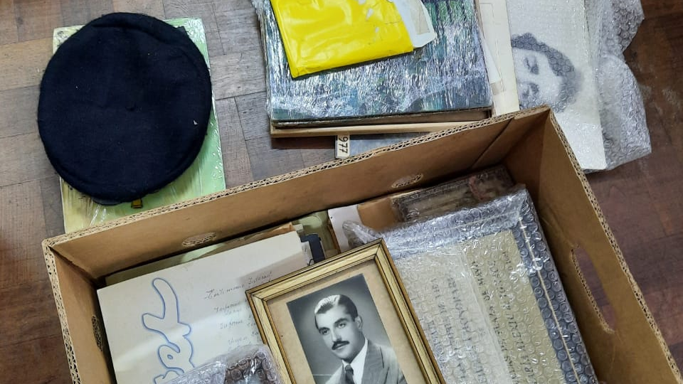
Fondos Personales

Slide 19
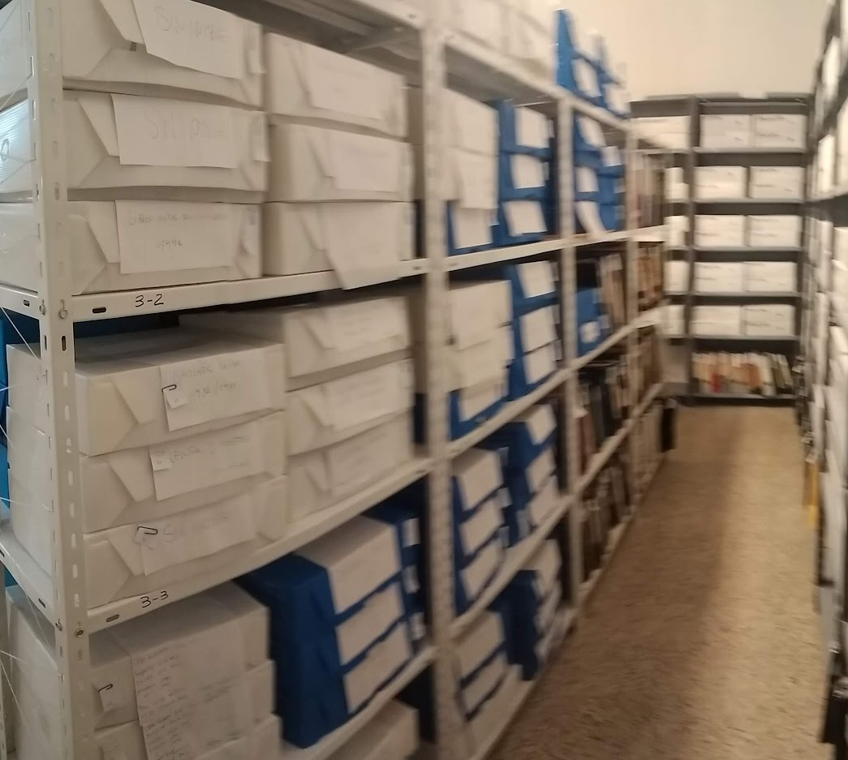
El archivo en números
Volumen : 145 metros lineales (aprox)
Fechas Extremas : 1950 - actualidad (Predominante 1983 - actualidad)
Relevado: 82,13 m.l (1040 unidades entre cajas, biblioratos y carpetas)
Fondos: APM Buenos Aires; Raquel Radío de Marizcurrena; Mary Alexiu de Ignace; Delia Giovanola; Abel Madariaga; Francisco Madariaga Quintela; Tatiana Sfiligoy Ruarte Britos; Mirta Guarino; entre otros.

Slide 20
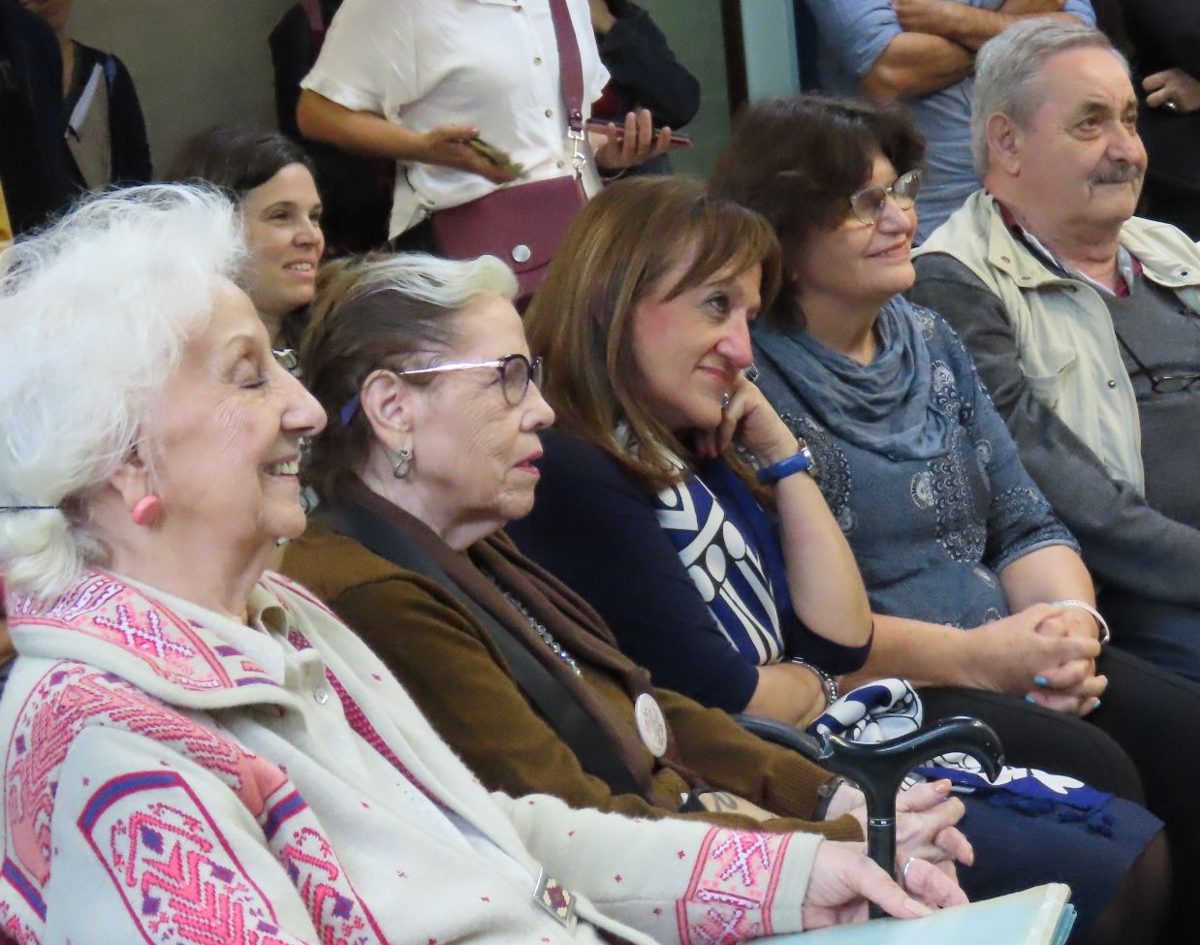
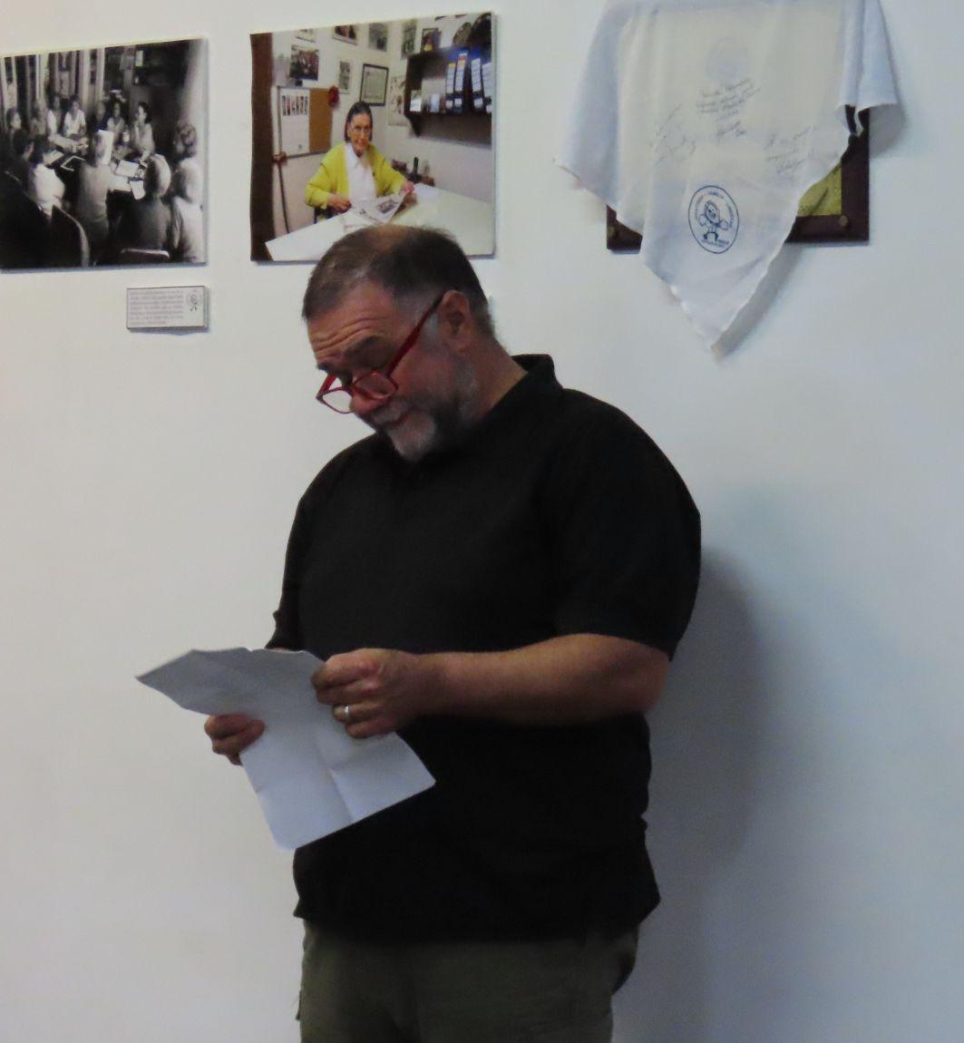
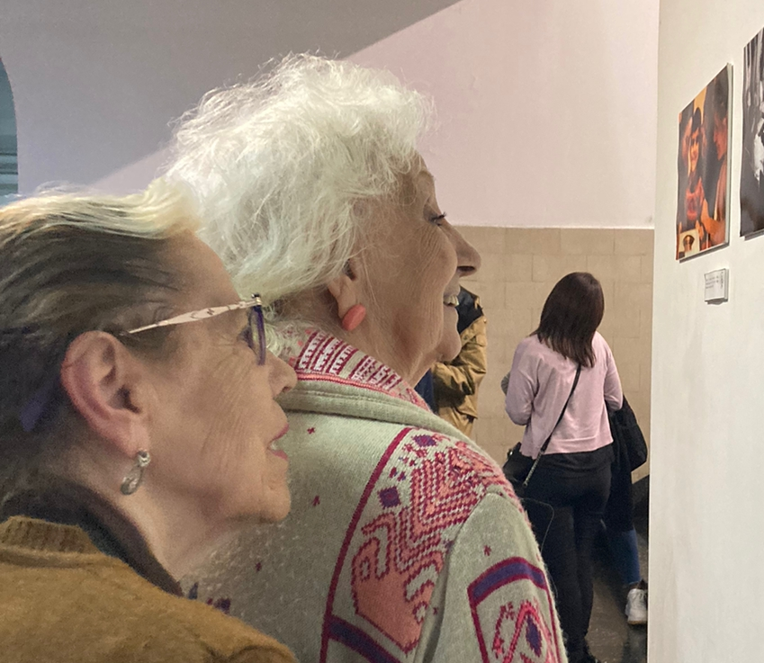
Inauguración del Archivo Institucional “Raquel Radío de Marizcurrena”

Slide 21
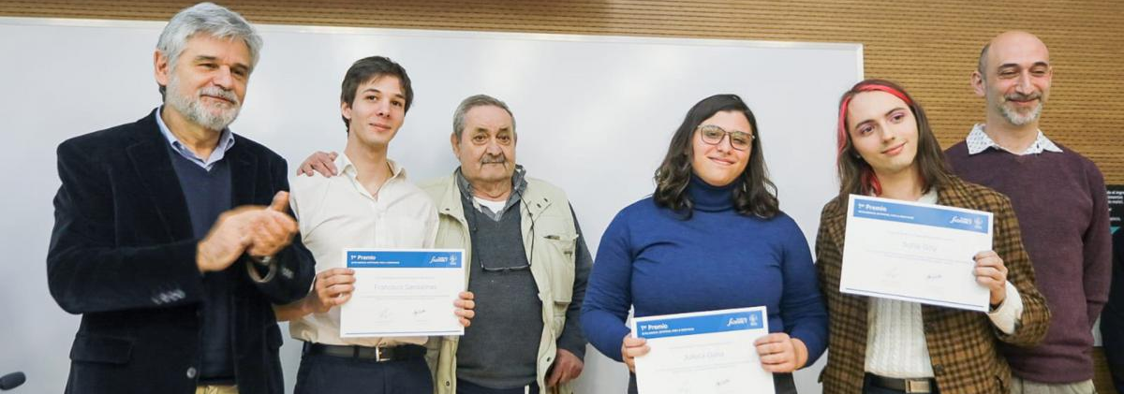
Lazos que propician la accesibilidad
Desafío IA por la Identidad junto a la Fundación Sadosky
Se crearon herramientas de software para transcribir los recortes de prensa.

Slide 22
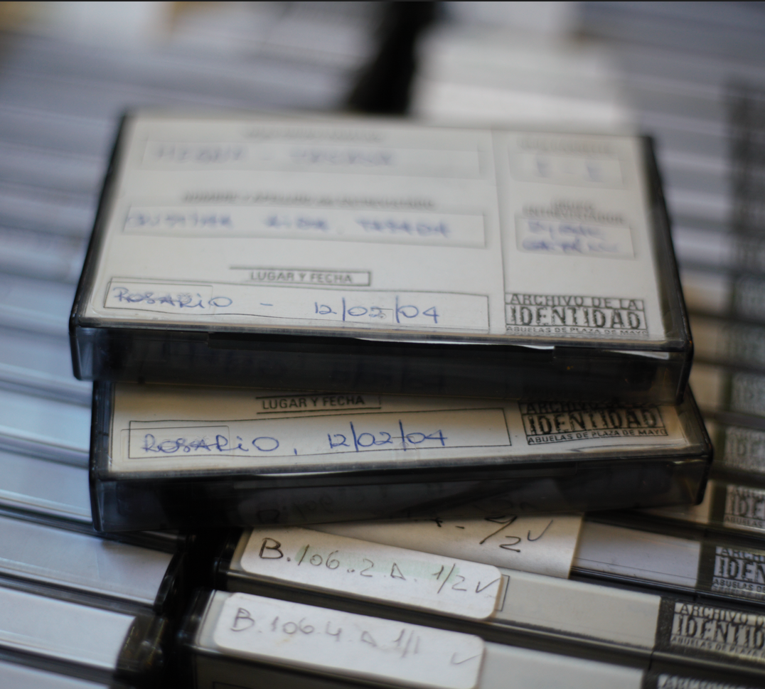
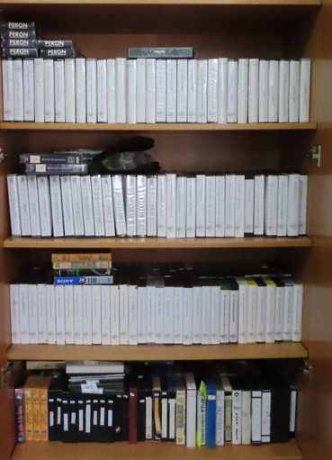
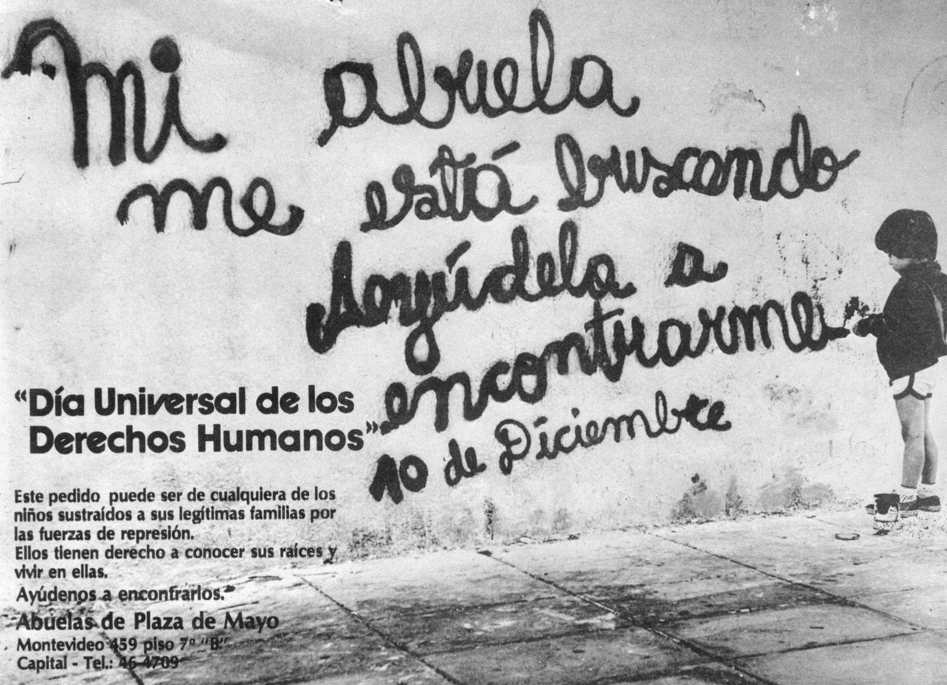
Lazos que propician la accesibilidad
Convenio con instituciones y archivos estatales e internacionales
Digitalización y puesta a disposición de afiches, casetes y VHS

Slide 23
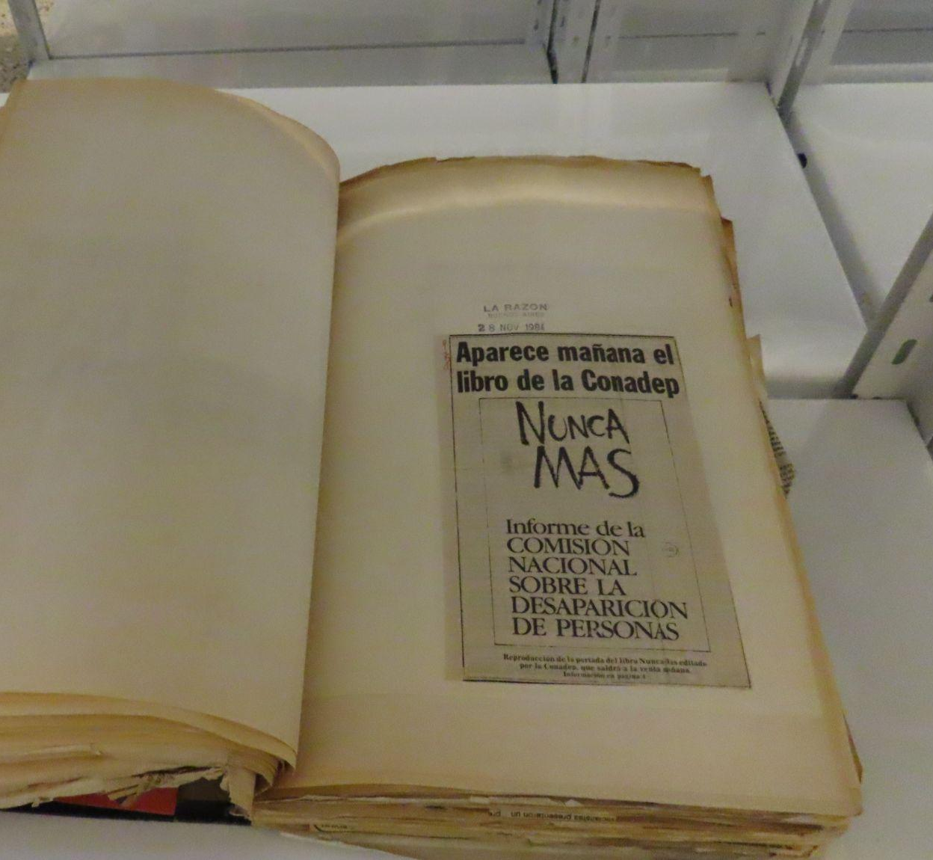
Desafíos a futuro
Fomentar el acceso a la documentación
Adecuar los protocolos de consulta para resguardar la documentación sensible que contiene el archivo
Consolidar al Archivo Institucional como sujeto conservador del material vinculado a Abuelas de Plaza de Mayo
Notes:
Atom

Slide 24

Contacto: archivo@abuelas.org.ar

